Slide 1
稀疏核机
Notes:
关于概念先决条件中的主动学习的研究

Slide 2
支持向量机

Slide 3
支持向量机
简介
支持向量机（support vector machine，SVM）在上世纪60年代由vapnik等人提出，并于90年代开始兴起，一度成为最流行的机器学习方法，其可以解决分类问题、回归问题以及异常点检测问题。
SVM的一个重要性质是，其模型参数的确定对应于一个凸优化问题，因此局部最优解也是一个全局最优解。
支持向量是SVM的训练结果。在预测阶段，决策只需要考虑支持向量，而不需要考虑整个样本集（支持向量<< 样本集），极大地减小预测时的时空复杂度
SVM的优化目标是结构化风险最小，而不是经验风险最小，因此SVM有优秀的泛化能力
SVM是一个决策机器，因此不能输出后验概率（只能根据模型的输出y(x)的正负号来判断决策结果）。

Slide 4

支持向量机
简介
为了开始关于支持向量机的讨论，首先考虑如下线性二分类模型：
其中ϕ (x)表示一个固定的特征空间变换。
现阶段，我们先假定数据集在特征空间中是线性可分的。既根据定义，至少存在一组w和b，使得对于所有t_{n}=+1的点都满足y(x_{n})>0, 所有t_{n}=-1的点，都有y(x_{n})<0。
Notes:
Φ ：fai

Slide 5
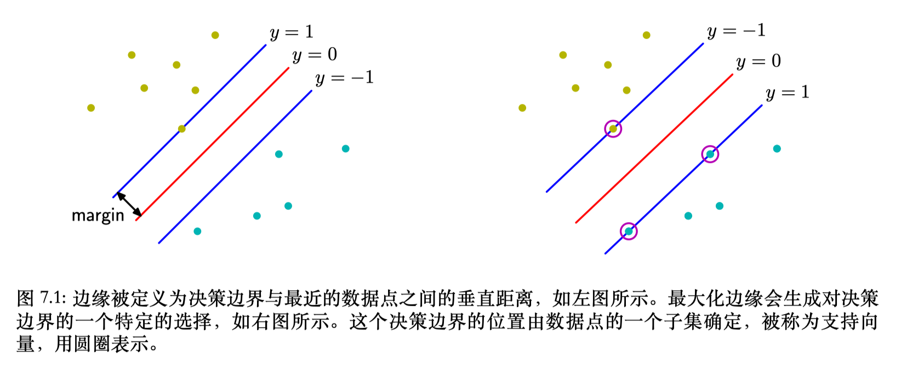
支持向量机
简介
当然，对于一组数据，存在许多解都能将数据精确的分开。那么，哪一组解才是最好的呢？
支持向量机的解决办法是：引入边缘（margin）的概念，并认为使得边缘最大的那组解是最好的。
其中，边缘定义为决策边界与任意样本之间的最小距离。
此外，所有与决策边界刚好相距一个边缘大小的样本集合，称为支持向量

Slide 6
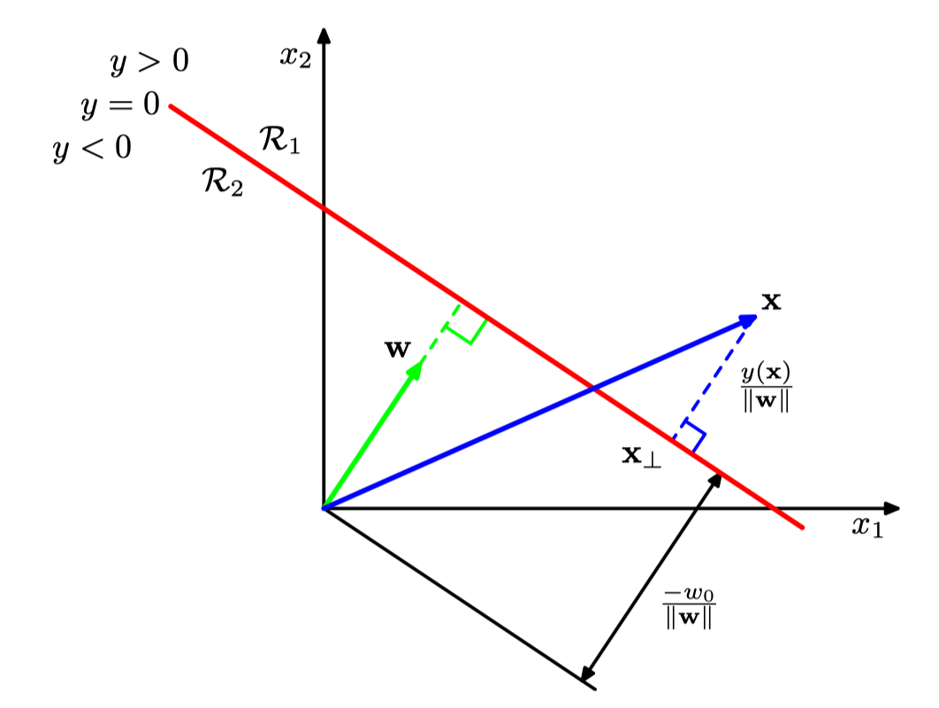

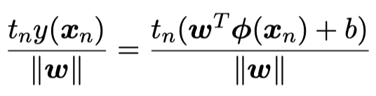
支持向量机
推导
定义函数间隔（functional margin）：
其中| |代表点x_{n}到分隔面的距离，而乘上t_{n}则引入了正负性：点x_{n}只有被分到了正确的区域，其函数间隔才是正的。
但是函数间隔存在缺陷：若将w和b同时放大k倍，分隔面还是同一个，但是函数间隔却增大了k倍。
因此引入几何间隔（geometrical margin），其是对函数间隔的归一化：
Notes:
重点强调：tn代表样本的真实label

Slide 7
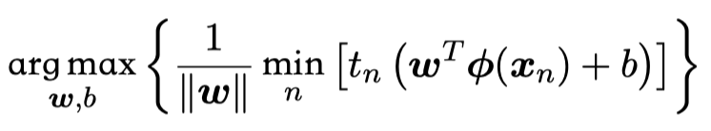
支持向量机
推导
边缘由数据集里集合距离最小的点xn给出，我们希望最优化参数w和b，使得这个距离最大化。因此，最大化边缘解可以通过下式得到：
这个式子的最优化问题相当复杂，因此我们需要把它转化为一个更容易求解的等价问题。
Notes:
1/||w||提出来了，因为其与n无关
1/||w|| 不是凸函数，而且带有根号，所以很复杂

Slide 8


支持向量机
推导
由于我们任意将(w,b)->(kw,kb)，任意点x_{n}到决策面的几何距离也不会发生改变。因此我们可以使用这个性质，对于距离决策面最近的点，令：
在这种情况下，所有的数据点会满足限制：
这被称为决策超平面的标准表示。 其中对上式取等号的数据点，我们说限制被激活（active），对于其它点，我们说限制未激活（inactive）。
根据定义，总会存在至少一个激活限制，因为总会有一个距离最近的点；并且一旦边缘被最大化，会至少有两个激活限制。
Notes:
两个激活限制 举个反例： 如果边缘最大化了，只激活一个，那么一定能移动该边缘，使得两个激活，并且再增大边缘，从而与边缘最大化矛盾

Slide 9



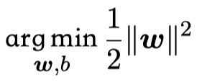
支持向量机
推导
由于我们加入了限制，因此 为1，那么之前的优化目标
就简化为了最大化 。然而该函数仍然不
是凸函数。
但是我们利用一个技巧：最大化 等价于最小化 ，因此最优化问题可以变为：
s.t.
其中的因子1/2的引入是为了后续计算方便。 那么问题就成功转化为了线性约束上的凸优化问题（二次规划问题）。
这也是支持向量机的基本型。

Slide 10

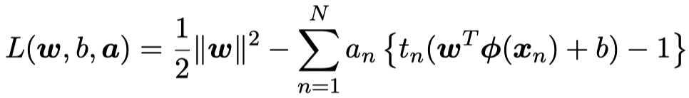

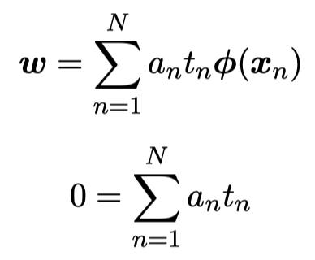
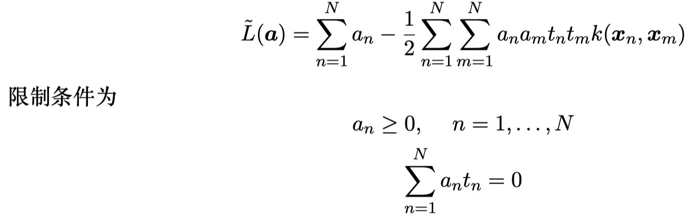

支持向量机
推导
为了解决这个最优化问题，我们引入拉格朗日乘数 ，每个限制条件都对应着一个乘数，从而得到下面的拉格朗日函数：
其中 。
令L(w,b,a)关于w和b的偏导数等于零，我们得到下面两个条件：
使用这两个条件，从L(w,b,a)中消去w和b，就得到了最大化边缘问题的对偶表示（dual representation），其中我们要关于a最大化：
其中，核函数被定义为
Notes:
拉格朗日乘子法求极值

Slide 11
支持向量机
推导
与之前一样，现在的这个对偶问题也是一个二次规划问题，我们要在不等式限制条件下最优化一个关于a的二次函数。
M个变量的二次规划问题的求解，通常时间复杂度为O(M³)。通过将原始问题转化为对偶问题，我们将涉及M （特征维数）个变量的最小化问题转化为了涉及N（样本个数）个变量的对偶问题。一般来说，N>M，因此这个转化看似没什么好处，但事实上，这么做的原因如下：
使得模型能够用核函数重新表示
使得模型能够被高效的应用与维数超过数据点个数的特征空间，包括无穷维空间
事实上，SVM主要的训练过程也就是该二次规划问题的求解过程
Notes:
原问题是求解w和b，w的维数为m。
现在转化为对偶问题，求解a，a有n个。
简单的捋了一遍SVM的训练过程，中间有些细节，以及二次规划的求解，放到后面再讲

Slide 12
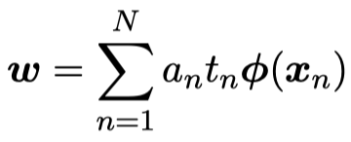

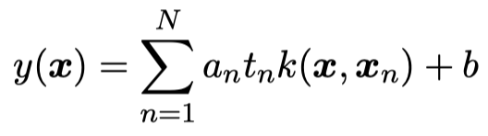
支持向量机
推导
我们先假设该二次规划问题已求解。那么现在考虑SVM如何预测新的样本点。根据式子：
用右式消去左式中的w，那么新样本x的预测结果y(x)可以由参数{a_{n}}和核函数表示：
接着我们引入KKT条件，证明预测阶段其实只需要考虑支持向量，而不是全量样本。
Notes:
因为后面还要介绍软间隔的概念，等软间隔讲完了再讲如何求解这个二次规划问题

Slide 13

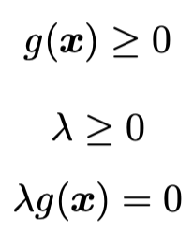
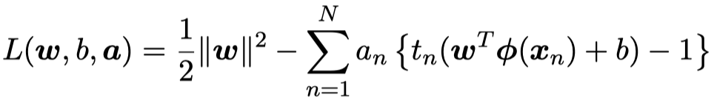
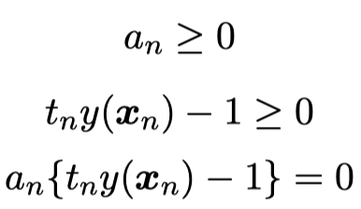
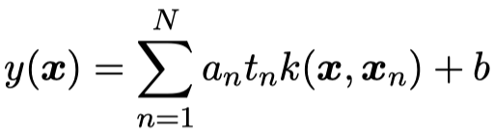
支持向量机
推导
对于拉格朗日函数 ，其Karush-Kuhn-Tucker（KKT）条件为：
因此对应于SVM原始的朗格朗日函数
我们有KKT条件如下：
因此对于每个数据点，要么a_{n}=0，要么t_{n}y(x_{n})=1。所以任何使得a_{n}=0的数据
点都不会出现在预测式 中，因此这些点对新数据的
预测没有作用。而其余的数据点就是支持向量（support vector）。
Notes:
f(x)是原函数，g(x)是约束条件
这个性质是支持向量机的核心，一旦模型训练完毕，相当多的数据点都可以被丢弃，只有支持向量被保留。

Slide 14
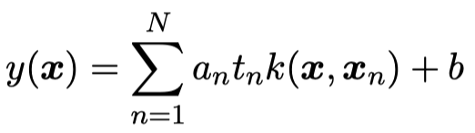
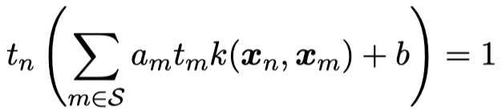
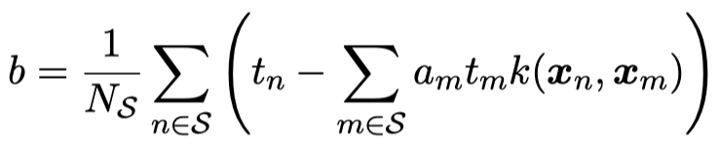
支持向量机
推导
解决了二次规划问题，找到了a的值之后，由于支持向量x_{n}满足t_{n}y(x_{n})=1,
将式子 代入，可得：
其中S代表支持向量的下标集合。 虽然上式可以将任意支持向量x_{n}代入方程求出b，但是我们可以通过下面方式得到一个在数值计算上更稳定的解。
首先两端乘以t_{n}，使用t_{n}²=1的性质，然后代入所有支持向量取均值，整理得到：
其中N_{S}是支持向量的总数。
Notes:
现在我们求解预测表达式中的b

Slide 15
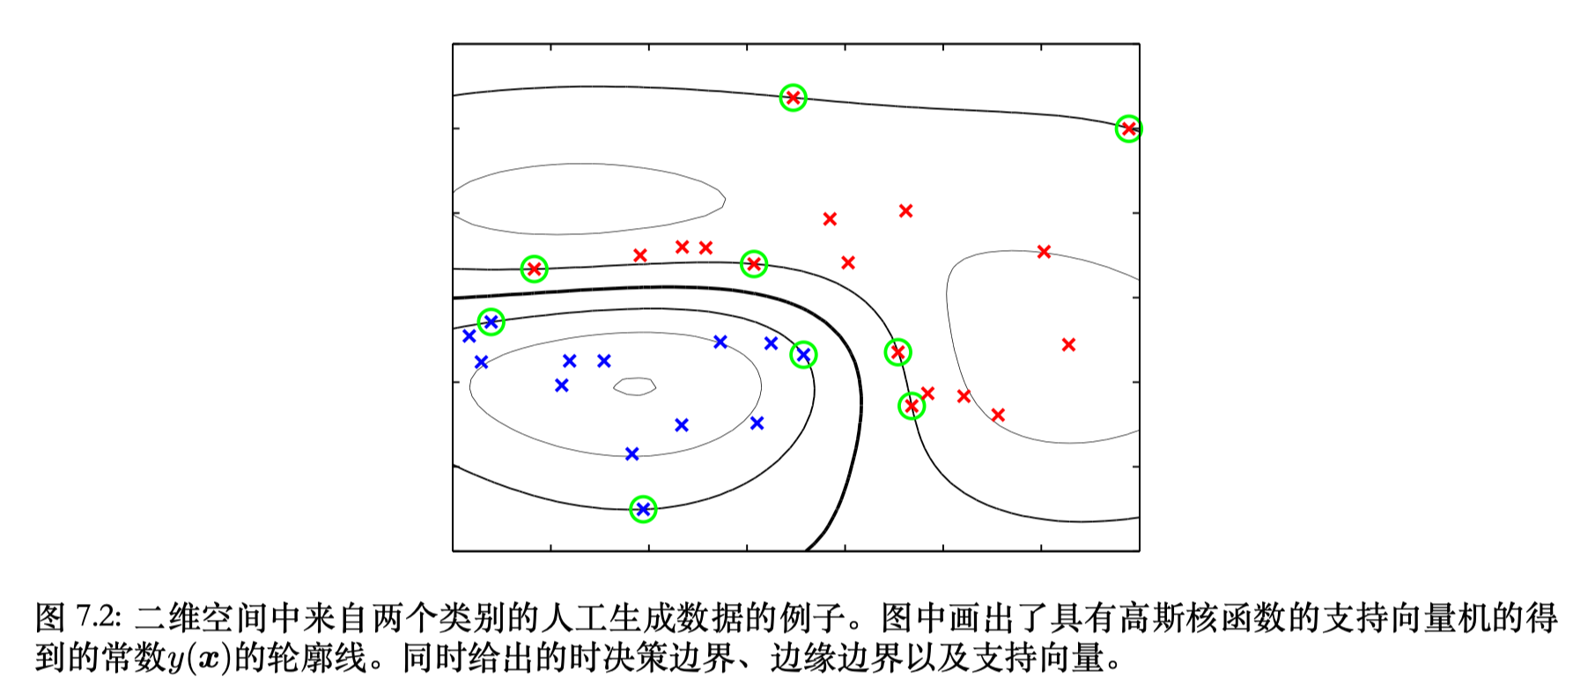
支持向量机
推导
由于SVM引入了核函数，所以对于线性不可分的样本，可以通过“升维”的方式，将其变为在高维空间中线性可分。 如下图：
核函数采用的是高斯核。虽然数据点在二维空间中显然不是线性可分的，但是它在隐式地由非线性核函数定义的非线性特征空间中是线性可分的。

Slide 16
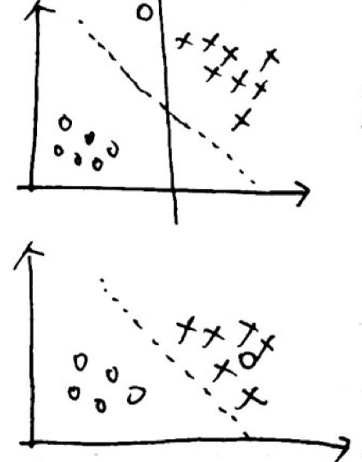
支持向量机
重叠类分布
目前为止，我们假设训练数据点在特征空间ϕ(x)中是线性可分的。解得的SVM在原始输入空间x中会对训练数据进行精确地划分，虽然决策边界是非线性的。
然而在实际中，类条件分布可能重叠（例如个别噪点），甚至导致线性不可分，这种情况下如果对训练数据进行精确划分会导致较差的泛化能力
应当避免一个噪点导致超平面发生移动
有的线性不可分的情况，我们应当忽略这个离群点
Notes:
注意一下，并没有说x在原始特征空间是线性可分的，是在ϕ(x)中线性可分

Slide 17



支持向量机
重叠类分布
因此我们需要一种方式修改SVM，允许一些训练样本被误分类。为了完成这一点，我们引入松弛变量（slack variable）. ，其中n=1,…,N，每个训练样本都有一个松弛变量。
对于位于正确的边缘边界内部的点或者边界上的点， ξ_{n}=0，对于其它点， ξ_{n} = |t_{n} − y(x_{n} )|。 因此，对于位于决策边界y(x_{n})=0上的点， ξ_{n}=1，并且ξ_{n}>1的点就是被误分类的点。
那么，原先的精确分类限制条件被替换：
Notes:
ksi
ty(x)是函数间隔，之前定义了支持向量的函数间隔为1，限制所有样本的函数间隔都大于等于一；现在允许部分点的函数间隔小于1，甚至为负数

Slide 18
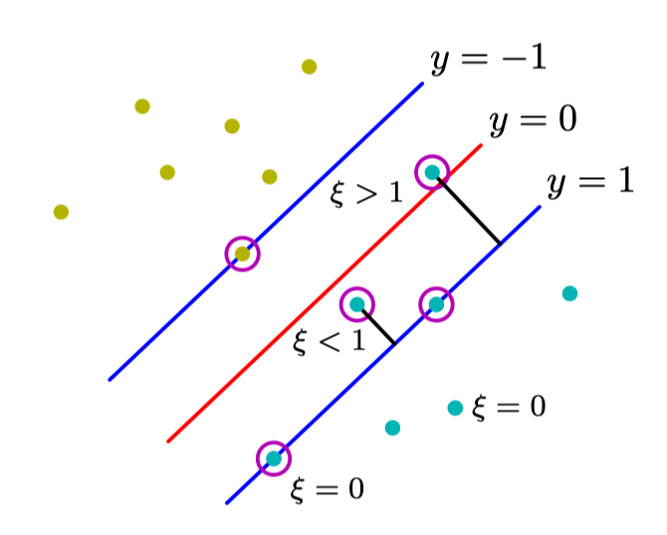
支持向量机
重叠类分布
如图所示，ξ_{n}=0的点被正确分类，要么位于边缘上，要么在边缘的正确一侧；0<ξ_{n}<=1的点位于边缘内部，但在决策边界的正确一侧；而ξ_{n}>1的点位于决策边界的错误一侧，是被错误分类的点。
这种方法有时被描述成放宽边缘的硬限制，得到一个软边缘（soft margin），并且允许一些训练数据点被错分。

Slide 19
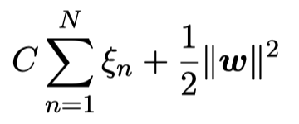
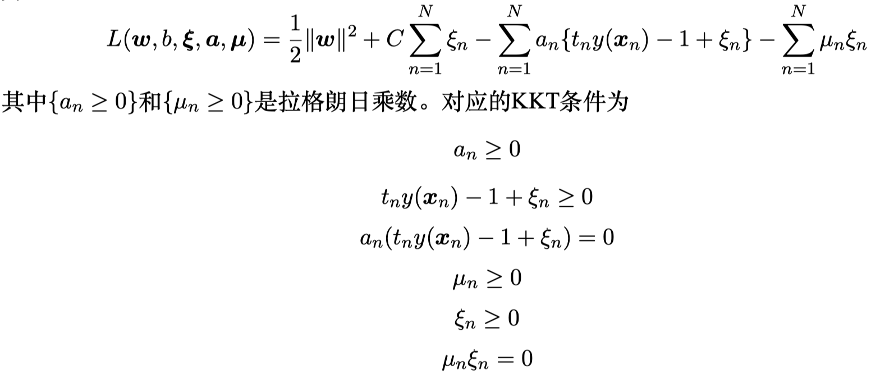
支持向量机
重叠类分布
现在我们的目标是最大化边缘，同时以一种比较“柔和”的方式惩罚位于边缘边界错误一侧的点。于是，我们最小化：
其中参数C>0控制了松弛变量惩罚与边缘之间的折中。 与之前的推导类似，我们能写出这个新的目标函数的拉格朗日函数：
Notes:
L后面的两项都是由之前定义的约束构造的（往前翻有）

Slide 20
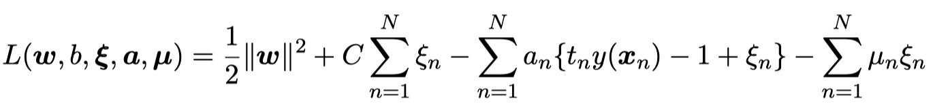

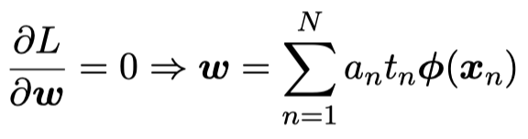
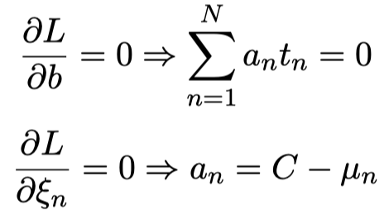
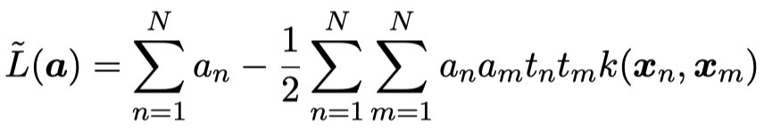
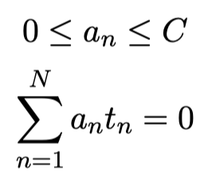
支持向量机
重叠类分布
现在对w，b和{ξ_{n} }进行最优化，根据 ，有：
利用这些结果和KKT条件的结果，代入拉格朗日函数消去w，b和{ξ_{n}}，我们得到下面形式的拉格朗日函数：
其中：
<--多了一项盒限制（box constraint）
其它与之前的公式完全

Slide 21
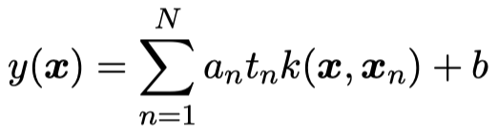


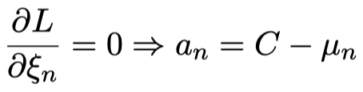




支持向量机
重叠类分布
假设我们求解出了该二次规划问题，那么对于新输入样本的预测公式也和之前一样：
同样的，a_{n}=0的点对预测没有贡献，其余的点组成了支持向量集合。这些数据点满足a_{n}>0，因此根据KKT条件中的 ，它们必须满足：
即表明，支持向量与分隔面的函数距离就是1减去其惩罚项
对于支持向量（即a_{n}>0的点），如果a_{n}<C，那么根据 得到µ_{n} > 0，又根据KKT条件中的 ，得到 ，从而这些点位于边缘上。对于an=C的点则位于边缘内部，并且如果 则被分类正确，如果 则被分类错误。
Notes:
之前定义的支持向量与分隔面的函数距离就是1

Slide 22
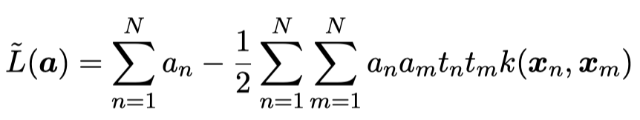
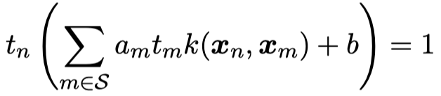
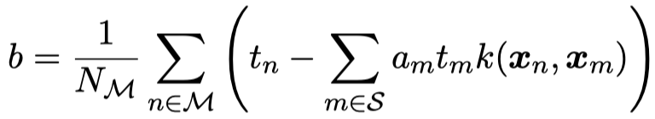
支持向量机
重叠类分布
通过求解了该二次规划问题，同样的我们也得到了最优的参数{a_{n}}，并且
同样的可以继续求解预测公式 中的参数b：
由于0<a_{n}<C的支持向量满足t_{n}y(x_{n})=1，因此就满足
与之前一样，两侧乘以t_{n}，代入所有支持向量求均值得到b的稳定解：
Notes:
其中M为支持向量的下标集合

Slide 23

支持向量机
二次规划求解
对于 ，直接用传统的二次规划问题求解是不可行的，因为需要的计算量和存储空间都相当大，时间复杂度为O（N³）。
因此，现在SVM常用顺序最小优化算法（sequential minimal optimization，SMO）进行二次规划求解。基于libsvm实现的时间复杂度最低为O(dN²)
SMO是一种启发式算法，步骤如下：
重复迭代{
1. 使用启发式方法，选取一对ai和aj
2.固定ai和aj之外的其它参数，找出使得拉格朗日函数值最小的ai和aj并更新
}
最终该二次规划问题能得到最优解,即一组{a_{i}}。
Notes:
那么现在的问题是，如何挑选ai和aj，以及挑选后如何优化ai和aj。 先介绍如何优化

Slide 24
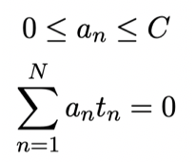
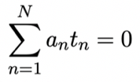
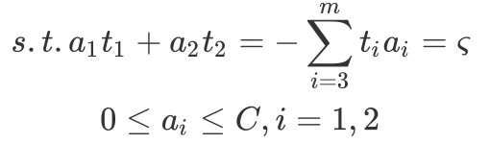
支持向量机
SMO解二次规划
回顾一下SVM的优化目标：
s.t.
这个式子的优化比较复杂，涉及到了多个变量a。因此SMO算法采用了一种启发式的方法，一次只优化两个变量，将其他变量都视作常数。由于
，那么若将a3,a4,..aN固定，那么a1和a2之间的关系也固定了。
因此上述的目标函数将变成双变量优化目标函数（a3,a4…都是常量，舍去）：

Slide 25
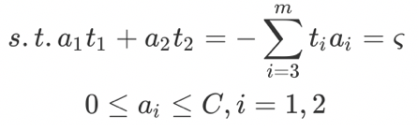
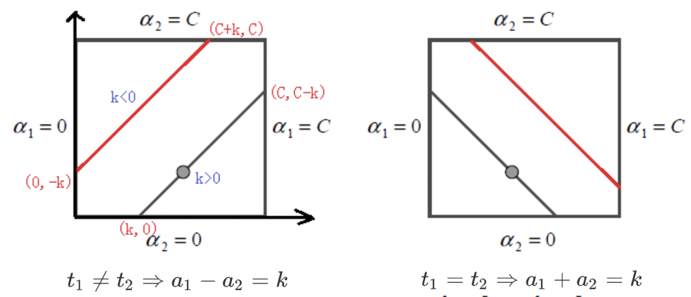
支持向量机
SMO解二次规划
根据约束 ，又因为t_{i}只能等于1或-1，那么a1和
a2 在[0,C]和[0,C]形成的盒子里，且两者的关系直线的斜率只能为1或-1：
由于a1和a2的关系被限制在同一条线段上，所有两变量优化实际上可以看成单变量优化，因此我们不妨假设最终是a2的优化问题。
由于a₁a₂的优化是迭代过程，我们设上一轮迭代得到的解是a₁^{old},a₂^{old},本轮迭代完成后的解为a₁^{new}，a₂^{new}。
Notes:
左图直线为a2=a1-k,截距是-k； 右图直线为a2=-a1+k，截距是k. 在每轮迭代中，k都是常数

Slide 26

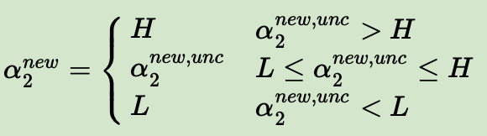
支持向量机
SMO解二次规划
设L和H为a₂^{new}的边界（即 ）,那么最终的a₂^{new}为：
其中a₂^{new,unc}为a₂的最优解析解，由目标函数对a₂求偏导得出

Slide 27
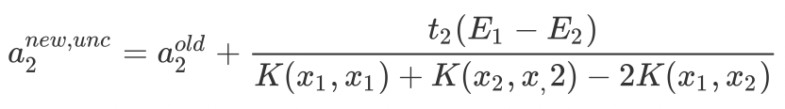

支持向量机
SMO解二次规划
具体的，我们能写出a₂^{new,unc}的解析表达式(推导过程省略，详见[link]) :
其中E_{i}=y(x_{i})-t_{i}
而又根据 ，求出a₂后，a₁也能直接求出

Slide 28
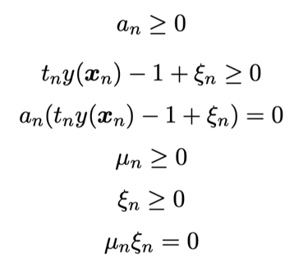
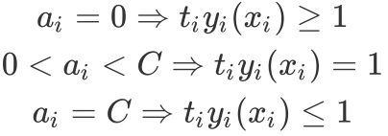
支持向量机
SMO解二次规划
考虑另外一个重要问题：如何选择a₁和a₂
SMO称选择第一个变量为外层循环，这个变量需要选择在训练集中违反KKT条件最严重的样本。由KKT条件，可以由如下推导：
(1)
(2)
(3)
一般来说，首先选择违反(2)的变量。如果所有变量都不违反，再选择违反(1)和(3)的点
Notes:
违反KKT条件越严重，就意味着这个变量越需要修正

Slide 29
支持向量机
SMO解二次规划
SMO算法的第二个变量的选择称为内层循环。假设我们已经在外层循环找到了a₁，那么a₂的选择标准是让|E₁-E₂|足够大。原因可从式子
中看出，a2的更新步长与|E₁-E₂|呈正比，即我们通过最大化|E₁-E₂|是可以加快优化速度的。
由于a₁定了之后，E₁也确定了，所以想要|E₁-E₂|最大，只需要保证在E₁为正时，选择最小的E_{i}作为E₂；在E₁为负时，选择最大的E_{i}作为E₂
Notes:
SMO的过程讲完了，SVM的过程也讲完了。

Slide 30

支持向量机
SMO解二次规划
最后重新总结一下SMO的过程：
1）取初始a₀=0,k=0
2）按照优先选择违反KKT条件的准则选择a₁^{k}，再按照最大化|E₁-E₂|的准则选择a₂^{k}，然后求出新的a₂^{new,unc}
3）按照下式求出a₂^{k+1}和a₁^{k+1}
4）根据新的a，求出新的b^{k+1}和E_{i}
5）在精度e范围内检查是否满足如下终止条件：
6）若满足则结束，返回a^{k+1}，否则转回2）
Notes:
SMO的过程讲完了，SVM的过程也讲完了。

Slide 31
支持向量机的扩展

Slide 32

支持向量机的扩展
概率预测的SVM
之前讨论过，SVM是个决策机器，通过输出的y(x)的正负号判断x的类别，但是不能输出x属于各个类别的概率。
为了解决这个问题，Platt(2000)提出了使用Logistic sigmoid函数来拟合训练过的SVM，从而输出概率：
而参数A和B的值通过最小化交叉熵损失函数的方式确定。
这种方法假设SVM的输出y(x)表示x属于类别t=1的对数概率，并将这个概率值作为Logistic回归的特征输入。 但是由于SVM的训练过程中并没有体现这种倾向，因此SVM给出的对后验概率的近似结果比较差。

Slide 33
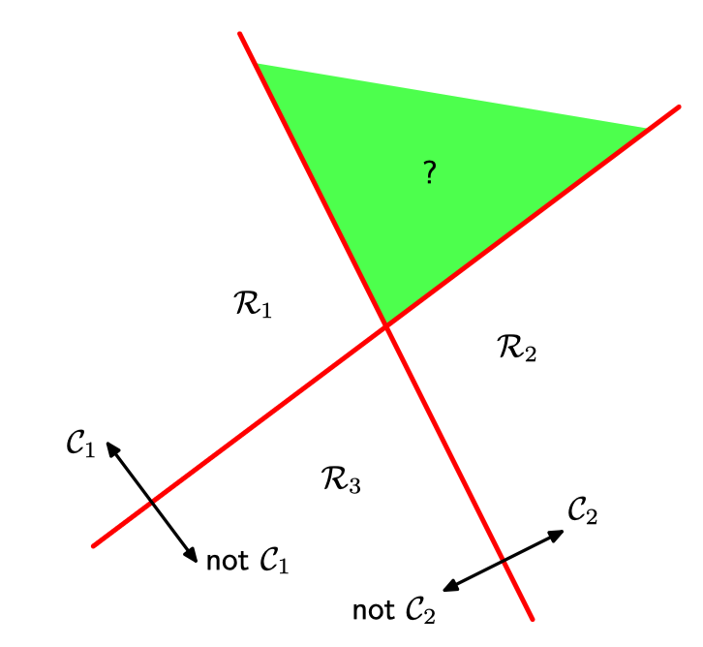
支持向量机的扩展
多分类SVM
基本的SVM是一个二分类器。然而在实际应用中，我们经常要处理设计到K>2个类别的问题。于是。将多个2分类SVM组合构造多分类器的方法被提出来。
一种常用的方法（Vapnik，1998）是构建K个独立的SVM，其中第k个模型y_{k}(x)在训练时，使用来自类别C_{k}的数据作为正例，而使用来自剩余K-1个类别的数据作为负例。这被称为“1对剩余”（one-versus-the-rest）方法。 然而这样可能导致同一个输入被分配到多个类别：

Slide 34

支持向量机的扩展
多分类SVM
为了解决这个问题，有时可以这样：
然鹅，这样也存在问题：不同的分类器是在不同的任务上进行训练的，无法保证不同分类器产生的实数值y_{k}(x)具有恰当的标度。
此外，“1对剩余”方法的另一个问题是训练集合不平衡。例如，如果数据集有10个类别且平衡，那么每个子分类器的训练数据将由10%的正例和90%的负例组成。 Lee et al.(2001)提出了“1对剩余”方法的变体，修改了目标值，使得正例类别的目标值为+1，负例类别的目标值为-1/(K-1)。
Notes:
现在来看，负采样等技术应该也能用于解决类别不平衡

Slide 35
支持向量机的扩展
多分类SVM
Weston and Watkins（1999）定义了一个单一目标函数来同时训练所有的K个SVM，基于的是最大化每个类别与其余剩余类别的边缘。 但是这会导致训练过程变慢。
另一种方法是在所有可能的类别对之间训练K(K-1)/2个不同的二分类SVM，然后将测试数据点分到具有最高“投票数”的类别中。这种方法也被称为“1对1”（one-versus-one）。与之前一样，这种方法也可能导致歧义性（即投票后可能出现平局），并且当K较大时，模型的训练时间和预测时间都增大了K(K-1)/2倍。
因此目前在实际应用中，“1对剩余”仍旧是被使用最广泛的方法。

Slide 36
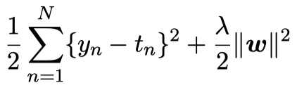
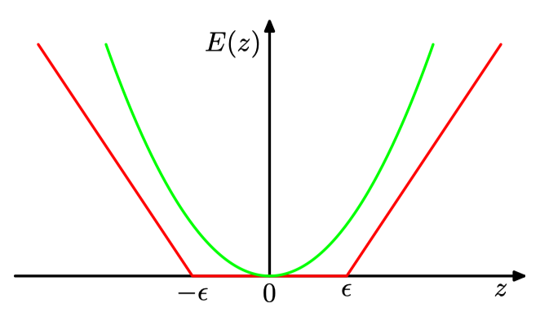
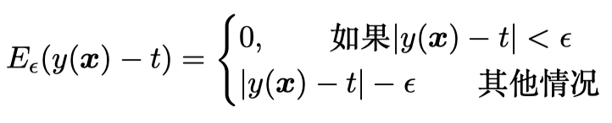
支持向量机的扩展
回归问题的SVM
现在我们将SVM推广到回归问题，同时保持它的稀疏性。在简单的线性回归模型中，我们最小化一个带正则项的误差函数：
为了得到稀疏解，二次误差函数被替换为一个ϵ-不敏感误差函数（ ϵ- insensitive error function）（Vapnik，1995）。如果预测y(x)和目标t之间的差的绝对值小于ϵ，那么误差函数给出的误差等于0，其中ϵ>0。
Notes:
Epsilon
红色的episilon不敏感误差函数，作为对比，绿色的是二次函数

Slide 37
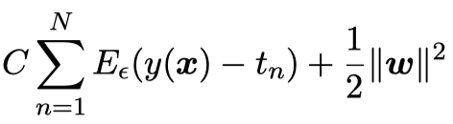




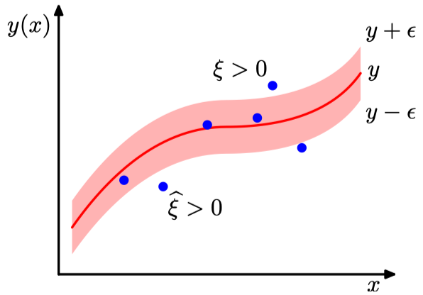
支持向量机的扩展
回归问题的SVM
于是最小化正则化误差函数改写为：
其中，正则化参数C写到了误差项之前（之前是写在正则项之前）
与之前一样，我们也引入松弛变量重新表达最优化问题。对于每个数据点xn，现在需要引入两个松弛变量 和 ，其中
对应于 的数据点， 对应于 的数据点，如下图所示：
从该图中能看出回归SVM的几何意义： 在普通回归方法的误差函数的基础上，引入了软间隔，软间隔范围内、 ϵ-管道范围外的点构成“支持向量”，在预测时只看这些点。此外，ϵ-管道区域内的点对误差函数没有影响，从而避免回归曲线对这些点过拟合
Notes:
图中画出了回归曲线以及ϵ-不敏感“管道”。 同时给出的是松弛变量ξ 和ξ 的 b b 例⼦。 对于ϵ-管道上⽅的点，ξ > 0且ξ = 0， 对于ϵ-管道下⽅的点，ξ = 0且ξ > 0， 对于ϵ-管道内部的 b 点，ξ = ξ = 0。
注意，红色区域是epislion管道的范围，不是软间隔。 软间隔允许点超出管道，因此范围比管道更大（且软间隔是对于每个数据点来说的）

Slide 38
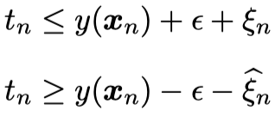
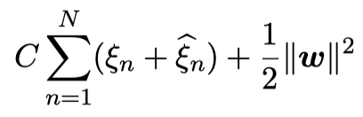
支持向量机的扩展
回归问题的SVM
目标点位于ϵ-管道内的条件是:
引入松弛变量后，数据点能够位于管道之外（当松弛变量大于0），对应条件变为：
这样，支持向量回归的最小化误差函数就可以改写成：
且必须在如下限制条件下进行最小化：
Notes:
ξ：ksi
因为 ksi hat 和 ksi 代表着软间隔的宽度，我们现在改用软间隔的宽度来度量误差，即希望软间隔越窄从而最小化样本点和管道的距离

Slide 39
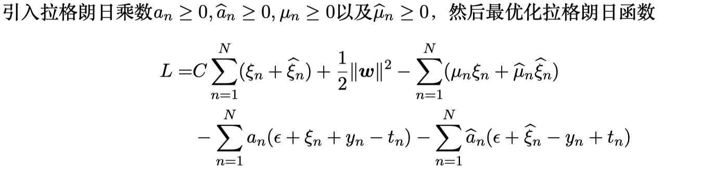


支持向量机的扩展
回归问题的SVM
代入 替换yn，然后令拉格朗日函数关于如下变量求偏导为0：

Slide 40







支持向量机的扩展
回归问题的SVM
再用这些结果代回拉格朗日函数消去变量，得到关于 和 的最大化的对偶问题：
其中我们已经引入了核函数
同时，根据之前的已知条件，我们能推导出对偶问题的限制条件。可以看出我们又一次得到了盒限制：
Notes:
对这个带盒限制的最优化问题，我们同样可以采用和之前类似的SMO方法求解

Slide 41




支持向量机的扩展
回归问题的SVM
将上述拉格朗日函数的对偶问题进行求解，就是训练回归SVM的过程。最
终得到. 和 后，我们将 代入 ，
可以得到回归SVM的预测公式：
其中，满足 ！=0的点为支持向量，其余的点在预测阶段均可以丢弃。

Slide 42

支持向量机的扩展
v-SVM
v-SVM是另一种用于回归的SVM形式，其控制复杂度的参数有一个更加直观的意义（ Schölkopf et al., 2000 ）。其核心思想是，不固定不敏感区域ϵ的宽度，而是固定位于管道外部的数据点的比例v。这涉及到最大化：
可以证明，至多有vN个数据点落在管道外部，且至少有vN个点是支持向量
Notes:
与之前的SVM相比，只是限制条件发生改变

Slide 43
支持向量机的扩展
RVM
相关向量机（Relevance Vector Machine， RVM）（Tipping，2001）是一个用于回归问题和分类问题的贝叶斯稀疏核方法。它具有许多SVM的特征，同时避免了SVM的主要局限性，能够很好的输出后验概率。此外，RVM通常会产生更加稀疏的模型，从而使得在测试集的速度更快，同时保留了可比的泛化误差。
RVM的训练是在贝叶斯框架下进行的，在先验参数的结构下基于主动相关决策理论（automatic relevance determination，ARI）来移除不相关的点，从而获得稀疏化的模型（留下来的点被称为“相关向量”，类似SVM中的支持向量）。
此外，RVM极大地减少了核函数的计算量，并且克服了核函数必须满足Mercer条件的缺点。
Notes:
Mercer 定理：任何半正定的函数都可以作为核函数。

Slide 44


支持向量机的扩展
RVM
下图可以看出，对同一份数据做回归，RVM只有3个相关向量，而v-SVM有7个支持向量
v-SVM
RVM

Slide 45



支持向量机的扩展
RVM
同样的，我们将SVM与RVM在分类问题上进行比较。可以看出RVM得到了更稀疏的模型。此外，RVM分类还能够生成后验概率分布，其中红色（蓝色）所占的比重表述数据点属于红色（蓝色）的概率。
SVM
不过RVM也存在缺点，其训练时间比SVM要长
RVM
Notes:
与之前的SVM相比，只是限制条件发生改变

Slide 46
计算学习理论

Slide 47
计算学习理论
历史上，支持向量机大量地使用一个被称为计算学习理论（computational learning theory）的理论框架进行分析。这个框架有时候也被称为统计学习理论（statistical learning theory）。 这个框架起源于Valiant（1984），他建立了概率近似正确（probably approximately correct）或者称为PAC的学习框架。
PAC学习框架的目标是为了理解，当数据集多大的时候，模型才能有较好的泛化能力。这个框架也给出了学习的计算代价的界限。

Slide 48
THANKS

